Slide 1

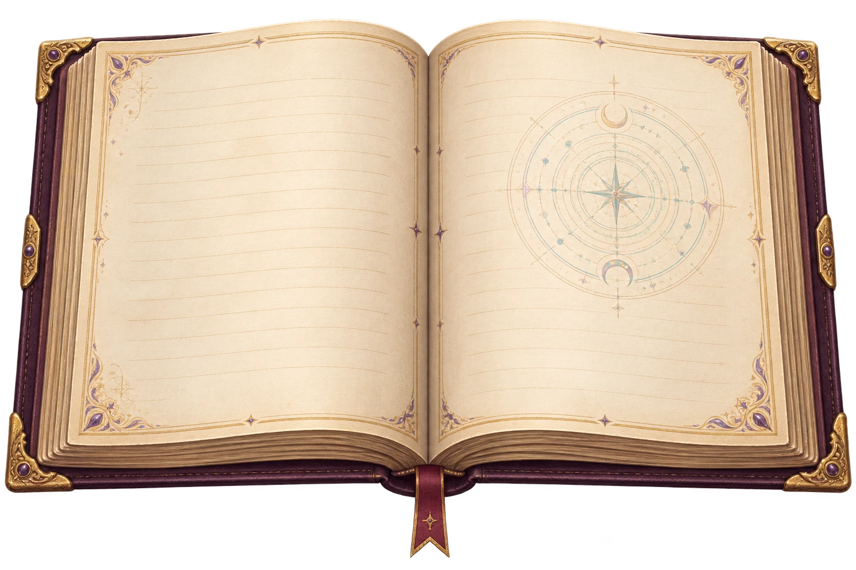

覆写：故事新编
OVERWRITING: ANOTHER CHOICE
原作仍在，你的选择正在发生。
覆写：故事新编 · 大连理工大学第二届黑客松

Slide 2
一本书读完以后，
真正留下来的是什么？
划线， 散落在页边。
摘抄， 停在某个瞬间。
批注， 很快被合上的书页盖住。
我们记住了作者的故事，却很少留下自己的版本。
覆写：故事新编 · 大连理工大学第二届黑客松

Slide 3
如果读完一本书，
你不只是读者，
而是可以留下自己的版本？
我们把这个过程，叫做 「覆写」
覆写：故事新编 · 大连理工大学第二届黑客松

Slide 4
不是改写原作，而是在原作旁边留下自己
作者
创造原作
原作
始终不变
回应
读者
阅读 · 思考 · 回应
覆写版本
属于读者的秘典
留下铭文
原作不被改变，改变的是「读者与原作的关系」。
覆写：故事新编 · 大连理工大学第二届黑客松

Slide 5
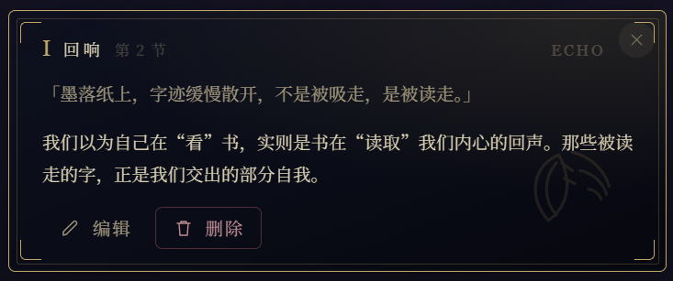
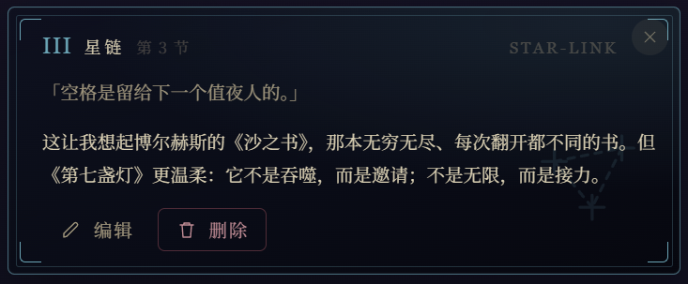
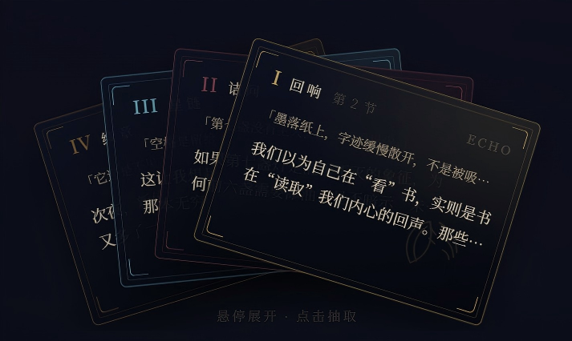
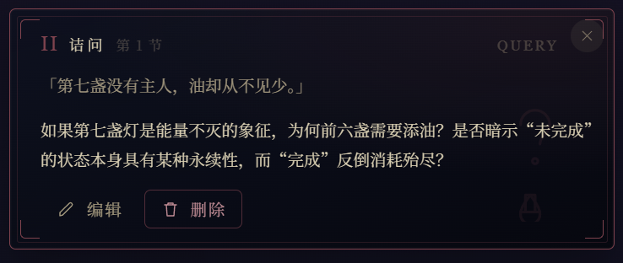
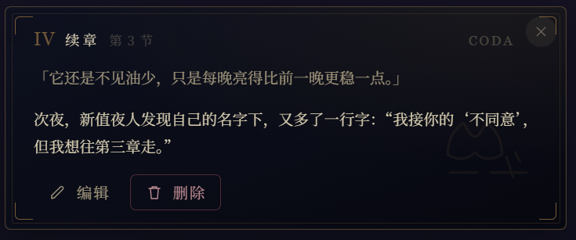
四类铭文
阅读，不止一种回应方式
「这一段，说出了我说不出的感受。」
「它让我想起了另一本书、另一段人生。」
回响 · 诘问 · 星链 · 续章
「对此我有不同见解。」
「在故事停下的地方，我想继续写下去。」
覆写：故事新编 · 大连理工大学第二届黑客松

Slide 6
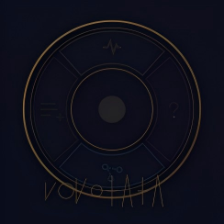
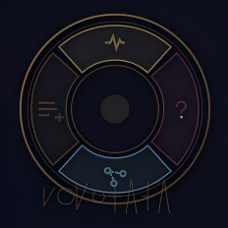
契印
每一次回应，都在点亮你的契印
回响
诘问
星链
续章
初见 · 尚未落笔
四区俱明 · 轨迹留存
第一枚铭文落下，契印开始形成；四类铭文渐全，阅读轨迹被留下。
我们没有用「积分」奖励阅读，而是让思考本身成为进度。
覆写：故事新编 · 大连理工大学第二届黑客松

Slide 7
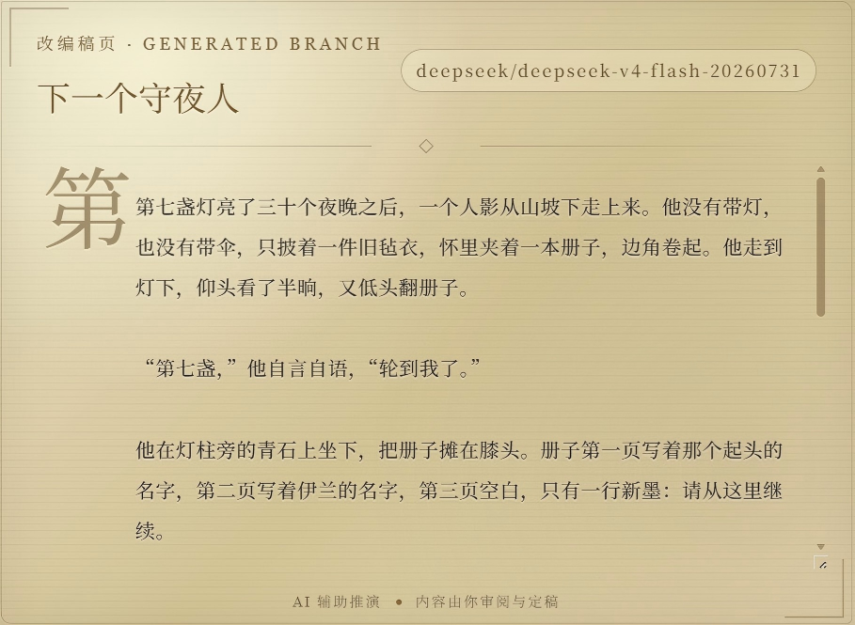
AI改编
写下你的意图，
让故事走向另一种可能
选中一段原文，说出你希望发生的事——AI 结合原文、铭文与你的意图，推演出平行的剧情分支。
原作永久保留。未经你确认的生成结果，不会进入个人覆写版本。
覆写：故事新编 · 大连理工大学第二届黑客松

Slide 8
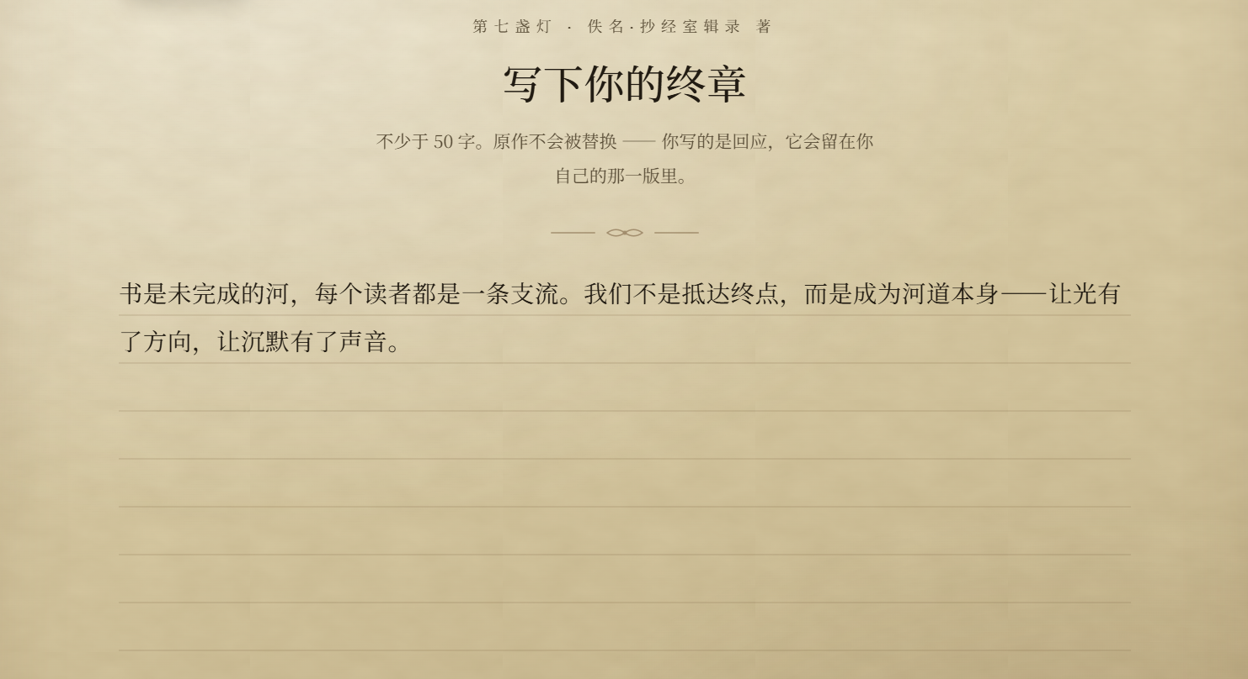
读者终章
读完之后，写下你的终章
读后总结——读完后写给这本书和作者的话。
覆写：故事新编 · 大连理工大学第二届黑客松

Slide 9
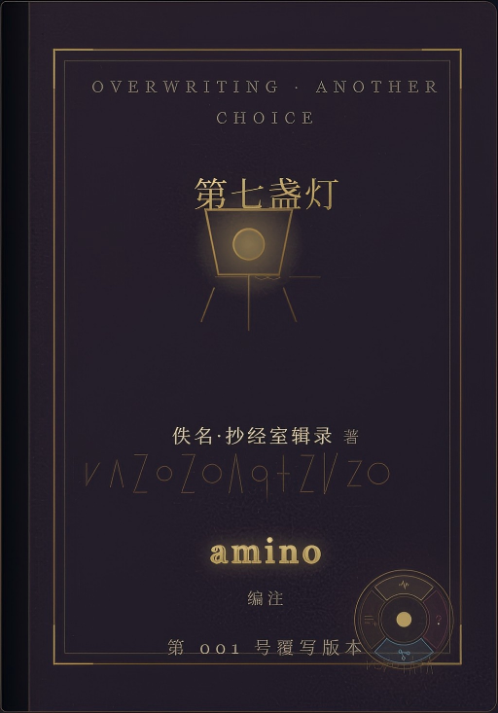
契名仪式
当阅读完成，
迎来你的契名仪式
不是获得一个勋章，而是获得一个属于自己的版本。
原作者名 著 · 用户名 编注｜第 001 号覆写版本
原作者的名字始终保留，你的名字从此进入封面。
覆写：故事新编 · 大连理工大学第二届黑客松

Slide 10
从读者，到「覆写者」
i
ii
iii
iv
v
vi
vii
进入秘典
阅读原文
留下铭文
点亮契印
读者终章
契名仪式
个人秘典
翻开一部作品
沉浸式深夜阅读
四类回应随时落笔
思考轨迹成形
回望阅读旅程
在扉页郑重署名
属于自己的版本
每一步都真实可操作——从翻开原文，到把名字留在封面。
覆写：故事新编 · 大连理工大学第二届黑客松

Slide 11
如果每个人都能留下自己的阅读版本？
个人
人与人
内容生态
一本书，变成一本
「属于我的阅读秘典」
思考不再孤立，
与他人的回应彼此连接
作品不止有原文，
还拥有读者的回应层
划线与感想不再散落——它们汇成契印、终章与署名封面。
同一部原作之下，每个读者的版本都可以被看见。
原作之上，生长出一层不断延展的读者创作。
覆写：故事新编 · 大连理工大学第二届黑客松

Slide 12
阅读结束了。
覆写，才刚刚开始。
覆写：故事新编 · 大连理工大学第二届黑客松

